Slide 1


Algorithmique et
structures de données
par Jordan Juventin
Les structures de contrôle

Slide 2
Les structures de contrôle
Par défaut, l’exécution d’un code est très linéaire : ça va du haut vers le bas.
Mais il arrive (très souvent) que l’on souhaite moduler l’exécution du code, sauter des passages, en répéter d’autres, … que l’on souhaite contrôler son déroulement.
Que ce ne soit plus une simple recette, mais bel et bien de la programmation.
C’est à cela que servent les structures de contrôle.

Slide 3
Les structures conditionnelles

Slide 4
Les structures conditionnelles
On va souvent avoir besoin de conditionner notre code.
Pour ce faire, des structures qui dépendent de conditions ont été créées.
Une condition est une assertion à vérifier.

Slide 5
assertion n. f.
Proposition, de forme affirmative ou négative, qu'on avance et qu'on donne comme vraie.
Syn. : affirmation - allégation dires - thèse
Notes:
Exemple d’assertion : “Ce nombre est plus grand que 5”

Slide 6
Conditions
Les conditions, comme leur nom l’indique, servent à orienter le code selon une condition :
Si [truc] alors [machin]
Sinon si [autre truc] alors [autre machin]
Sinon [bidule]
if (truc) { // machin } elseif (autre truc) { // autre machin } else { // bidule }
If… Else
Notes:
Ici, truc et autre truc sont des conditions (vrai ou faux) Quant à machin, autre machin et bidule, ce sont des blocs de code.

Slide 7
Conditions
Il existe aussi les switch, qui permettent de tester la valeur d’une variable et d’exécuter du code selon la valeur.
switch ($piece) { case 'pile': echo 'Pierre a gagné.'; break; case 'face': echo 'Marie a gagné.'; break; default: echo 'La pièce serait-elle tombée sur la tranche ? O.o'; }
Switch
Notes:
Les cas sont lus de haut en bas et la lecture ne s’arrête pas tant qu’on ne rencontre pas de break.
Le “default” est le cas qui se lance si rien d’autre ne se lance

Slide 8
Les boucles

Slide 9
Les boucles
On va souvent avoir besoin de répéter plusieurs fois certaines instructions.
On va, pour ce faire, utiliser des boucles.
Il en existe plusieurs types.

Slide 10
For
La boucle for est la boucle “par défaut”.
Son principe : on part d’une situation A pour aller à une situation B en faisant des petits pas (des itérations).
Pour …

Slide 11
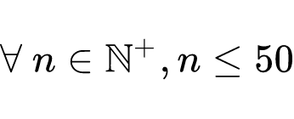
For
Exemple de formulation mathématique :
“Pour tout n naturel allant de 1 à 50”
Pour …

Slide 12
For
Exemple de formulation informatique :
“On va faire ceci pour n partant de 0, inférieur ou égal à 50, en avançant de 1 en 1”
Pour …

Slide 13
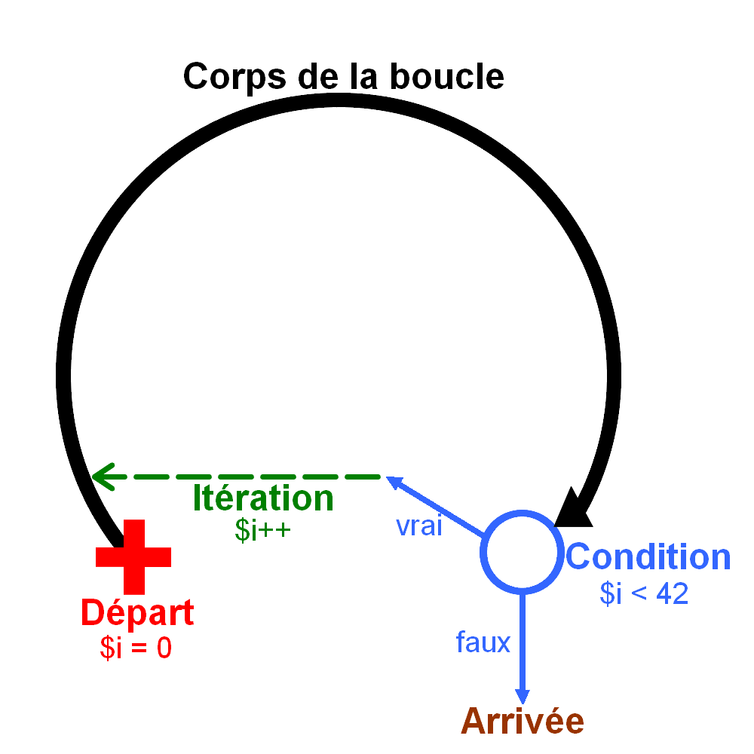
for ($i = 0; $i < 42; $i++) {
// Corps de la boucle
}
Syntaxe et explication d’une boucle for

Slide 14
While
La boucle while est un autre type de boucle très utilisé.
Son principe : on répète les choses tant que la condition prédéfinie n’est pas atteinte.
Tant que …

Slide 15
While
Exemple de formulation informatique :
“Tant que n est inférieur à 50, fais ceci”
Tant que …

Slide 16
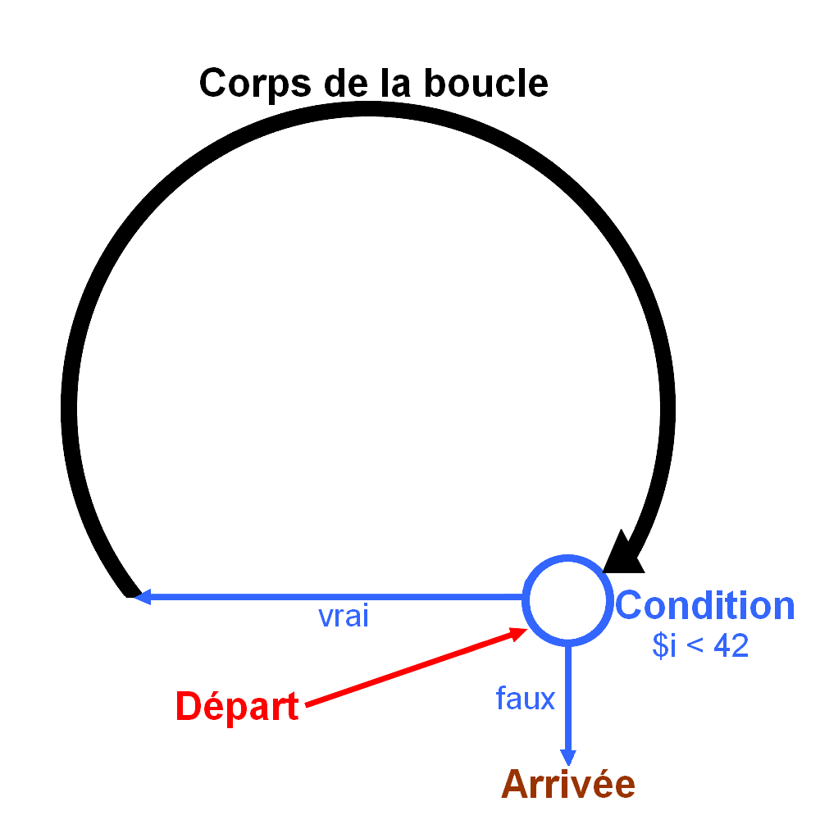
while ($i < 42) {
// Corps de la boucle
}
Syntaxe et explication d’une boucle while

Slide 17
Do while
La boucle do while est une variante de la boucle while.
Elle fonctionne sous le même principe, mais exécutera toujours au moins une fois les instructions demandées.
Fais … tant que …

Slide 18
Do while
Exemple de formulation informatique :
“Fais ceci et répète-le tant que n est inférieur à 50”
Fais … tant que …

Slide 19
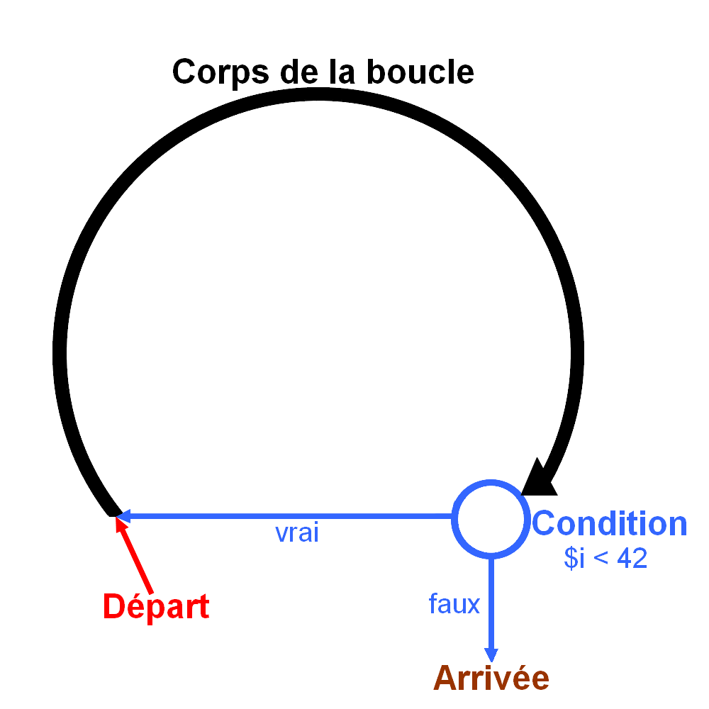
do {
// Corps de la boucle
} while ($i < 42);
Syntaxe et explication d’une boucle do while

Slide 20
Foreach
La boucle foreach est en quelque sorte une boucle for aménagée spécialement pour parcourir un tableau.
Son principe : On répète les choses pour chaque élément d’un tableau.
Pour chaque …

Slide 21
Foreach
Exemple de formulation informatique :
“Répète ceci pour chaque élément de ce tableau”
Pour chaque …

Slide 22
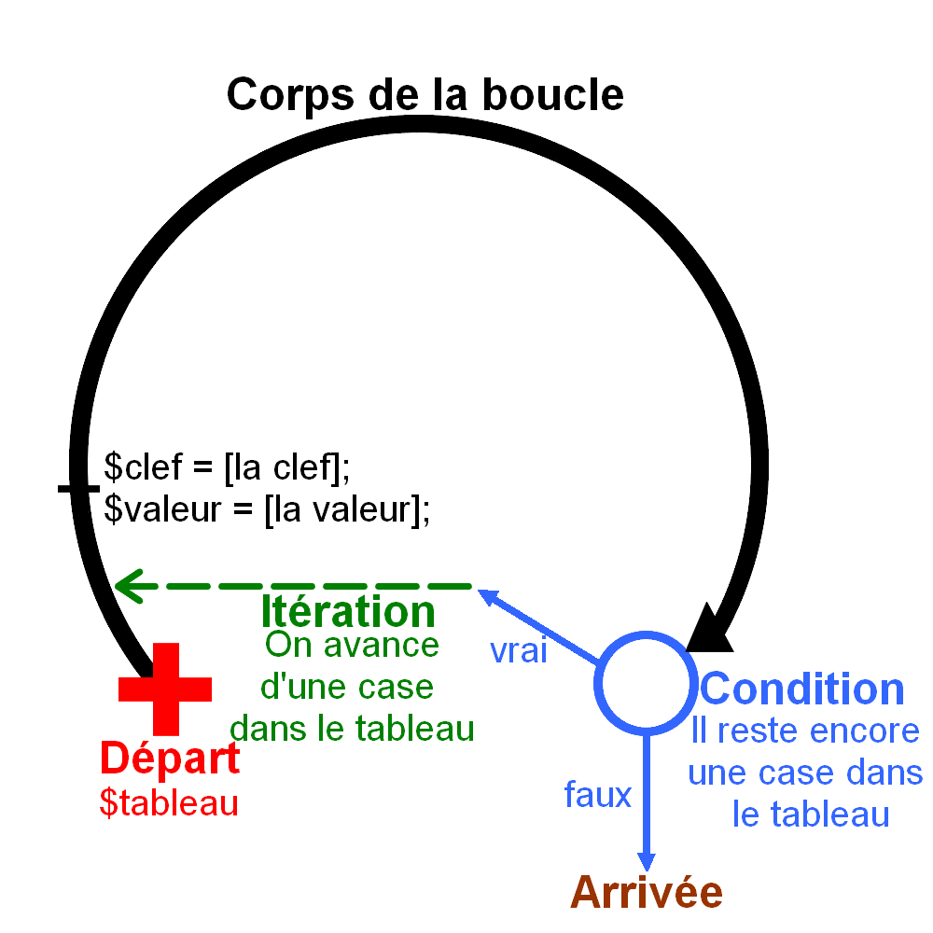
foreach ($tableau as $clef => $valeur) {
// Corps de la boucle
}
Syntaxe et explication d’une boucle foreach

